Slide 1
Правління Брежнєва
Період «застою»
Виконала:
Учениця 11 ф.1
Педагогічного ліцею
Димура Надія

Slide 2
Період «застою»
Період «Застою» — ретроспективна назва одного з останніх періодів існування радянської економічної та політичної системи (середина 1970 - середина 1980-х років). Поняття «період застою» з'явилося та було введене в політичний лексикон лідером КПРС та головою держави - М. С. Горбачовим у другій половині 1980-х років.
Звичайно застій пов'язують з ім'ям Генерального секретаря ЦК КПРС Леоніда Брежнєва, під час правління якого (1964-1982) застійні явища у суспільстві сформувалися та набули характерних рис. Саме поняття «період застою» з’явилось лише після 1985 року, в період «Перебудови».

Slide 3
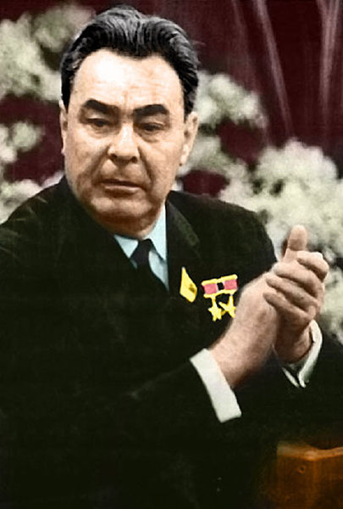
Брежнєв Л.І.

Slide 4
Передумови та початок застою
На кінець 1950-х років післявоєнне відновлення економіки СРСР в основному завершилося. При цьому, завдяки низькому рівню технічного розвитку держави та низькому рівню споживання, екстенсивний шлях подальшого розвитку (що не потребував великих капіталовкладень) не тільки давав швидкі результати, але й забезпечував досить високі темпи росту.
Але в 1970-х роках можливості екстенсивного розвитку вичерпалися. Так, у 8-й п'ятирічці (1965 — 1970) національний дохід щороку зростав у середньому на 7,5 %, у дев'ятій (1971 — 1975) — на 5,8 %, а в десятій (1976 — 1980) лише на 3,8 %, і далі цей показник зменшувався.
Політичними та ідеологічними маркерами початку застою можна вважати 25 з'їзд КПРС (лютий — березень 1976) та дві сесії (шоста та сьома позачергова) Верховної Ради СРСР дев'ятого скликання (1977).

Slide 5
Економіка

Slide 6
Технічна відсталість СРСР
Економічним змістом періоду застою було поступове просування до колапсу.
Найвідсталішою галуззю народного господарства СРСР було сільське господарство, де безроздільно панувала колгоспно-радгоспна система. За період з 1970 до 1990 р. відставання СРСР у продуктивності праці у сільському господарстві збільшилося з 4-кратного до 10-кратного.
Радянські підприємства ставали неконкурентоспроможними; на кінець періоду застою вони були нездатні навіть відтворювати закордонні зразки.

Slide 7
Технічна відсталість СРСР
Радянська економічна модель не сприяла інтенсифікації виробництв та впровадженню досягнень науково-технічної революції через свою надмірну централізацію та жорсткість. Як приклад, за весь час існування СРСР була випущена всього одна модель автоматичної пральної машини — «В'ятка-автомат».
Переходу на інтенсивний шлях розвитку економіки перешкоджала і мілітаризація промисловості, спричинена амбіціями радянського керівництва досягти світового політичного лідерства. Близько 2/3 наукового потенціалу СРСР працювало на військово-промисловий комплекс (ВПК).

Slide 8
Технічна відсталість СРСР
Велика кількість оборонних підприємств була зосереджена в Україні. Це стало причиною високого рівня безробіття під час економічної кризи початку 1990-х років, коли уряд уже не мав можливості, через брак валюти, фінансувати ВПК у колишньому обсязі.
При розподілі державних інвестицій (а в СРСР інших не могло бути) та інших ресурсів бралися до уваги насамперед інтереси ВПК. Як наслідок, галузі, що виробляли продукцію масового вжитку, занепадали. Перш за все це позначилося на якості такої продукції. Якість вітчизняних автомобілів, холодильників, телевізорів, радіоприймачів, магнітофонів, годинників, фотоапаратів, велосипедів ще задовольняла невибагливого радянського споживача. Але в порівнянні з закордонними аналогами радянські моделі виглядали вкрай застарілими, або просто недосконалими, як з технічного, так і з естетичного погляду. Асортимент таких товарів був дуже вузьким. У той же час якість одягу, взуття, меблів та багатьох інших товарів була, як правило, дуже низькою. Навіть за умов товарного дефіциту склади торгівельних баз затоварювалися продукцією кравецьких та взуттєвих фабрик, яка не знаходила збуту. За рішенням уряду в усіх містах були відкриті магазини розпродажу лежалих товарів з великими знижками (до 70%), щоб звільнити місце на складах для нових партій продукції такої ж якості.

Slide 9
Внутрішня та зовнішня торгівля

Slide 10
Зовнішня політика
Радянська зовнішня політика періоду застою була непослідовною. Ще 24 з'їзд КПРС у 1971 р. проголосив боротьбу за мир у всьому світі першочерговою задачею партії та радянського уряду.
У цьому напрямку радянська дипломатія досягла певних успіхів, уклавши з США дві угоди по обмеженню стратегічних наступальних озброєнь ОСВ-1 (травень 1972) та ОСВ-2 (червень 1979).
Проте, ратифікація Сполученими Штатами договору ОСВ-2 була зірвана вторгненням радянських військ в Афганістан наприкінці 1979 р. Співробітництво між СРСР та США (що було розпочалося наприкінці 1960-х) у всіх галузях було згорнуто, холодна війна знову загострилася.

Slide 11
Зовнішня політика
Намагаючись поширити свій політичний та економічний вплив у світі якомога ширше, СРСР надавав військову допомогу будь-яким режимам в Азії, Африці, Латинській Америці, які у своїх внутрішніх чи зовнішних конфліктах по таку допомогу зверталися. Радянський уряд направляв у такі країни зброю, техніку, військових спеціалістів, гроші, ще більше виснажуючи економіку країни.

Slide 12
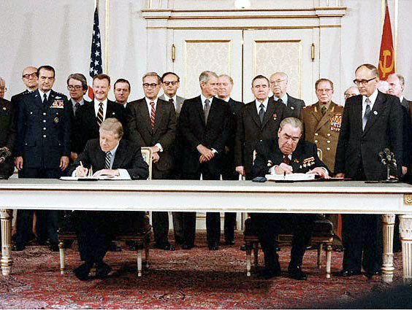
Л.Брежнев та Дж. Картер підписують Договір про обмеження стратегічних озброєнь, 1979

Slide 13
Внутрішня політика

Slide 14
Структура державної влади
У внутрішній політиці збереглася система формування органів влади, яка утворилася ще за часів Й.Сталіна. Вся вища влада в СРСР була сконцентрована у вузькому колі осіб, що оточували Генерального секретаря комуністичної партії та входили до складу Політбюро ЦК КПРС. Будь-які питання кадрових переміщень у цьому колі вирішувалися всередині самого цього кола. Найважливіші питання внутрішньої та зовнішньої політики, економіки, фінансів, у тому числі кадрові питання, приймалися на засіданнях Політбюро ЦК КПРС, і були обов'язковими для всіх державних установ. Президія Верховної Ради СРСР та Рада Міністрів СРСР повністю контролювалися керівництвом КПРС. Пленуми ЦК та з'їзди КПРС, сесії Верховної Ради СРСР перетворилися на парадні заходи, на яких формально затверджувалися всі рішення, запропоновані партійним керівництвом. Депутати Рад усіх рівнів фактично призначалися партійними комітетами за місцем їхньої роботи.

Slide 15
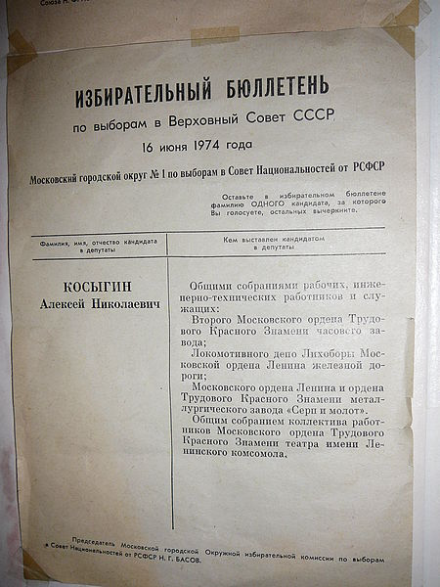
Виборчий бюлетень з одним прізвищем - основа радянської виборчої системи

Slide 16
Паспортна реформа
З 1974 року в СРСР почався обмін паспортів зразка 1953 року на нові паспорти. Новий паспорт був безстроковим; в нього вклеювалися нові фотокартки при досягненні власником 45- та 60-річного віку. За новим Законом про паспорти, ліберальнішим за попередній, з паспортів були вилучені графа про соціальне положення власника та сторінка відміток про місце роботи. Суворий закон про прописку паспортів не змінювався, передбачаючи відповідальність за порушення аж до кримінальної.
З 1974 року паспорти одержували також і колгоспники, що не було передбачено попередніми законами про паспорти.

Slide 17

Паспорт громадянина СРСР, зразка 1974 року

Slide 18
Ідеологія та культура

Slide 19
Ідеологічна домінанта радянського суспільства — побудування соціалізму, а згодом і комунізму у ворожому, «капіталістичному» оточенні — виникла під час Громадянської війни та пройшла через всі фази еволюції радянської соціально-економічної і політичної системи аж до кінця періоду застою. Побудована на цій домінанті ідеологія в цілому еволюціонувала у залежності від зміни економічної та геополітичної ситуації, але від початку і до останніх років застою залишалося незмінним уявлення про конфронтацію «країн соціалізму» з усім іншим світом, розкол світу на дві антагоністичні системи.
Ключовою тезою ідеології КПРС періоду застою було твердження про три етапи «загальної кризи капіталізму». На думку радянських ідеологів, змістом сучасної епохи був перехід людства від капіталізму до нібито вищої соціально-економічної формації — комунізму, причому соціалізм радянського зразка приймався за першу фазу комунізму.

Slide 20
Далі очікувався відхід від «світової системи капіталізму» країн одна за іншою і їх перехід до соціалістичної співдружності. Терміном «співдружність» у період застою було замінено неоднозначний термін «табір», який уживався раніше. Світ капіталізму сприймався радянськими ідеологами як «суспільство без майбутнього», майбутнє ж усіх народів бачилося як комуністичне. Перші ознаки кризи цієї ідеології з'явилися у 1970-х, коли стало ясно, що офіційно проголошена програма побудови комунізму до 1980 р. виконана не буде.

Slide 21
Рівень життя
У другій половині 60-х- першій половині 80-х років економічний розвиток Радянського Союзу та його складової - УРСР, відбивався на життєвому рівні населення, стані його забезпеченості товарами, послугами на розгортанні житлового будівництва.
Деякі позитивні зміни відбулися, хоча їхні масштаби явно поступалися обіцяним. Зокрема, остаточно відійшов у минуле страх голоду. Колгоспники нарешті стали регулярно отримувати заробітну плату і пенсії. Зросла купівельна спроможність населення. Так,середня заробітна плата з 78 руб., у 1960р.зросла до 155 руб.у 1980р. Люди стали користуватися тими речами ,які ще з 30-х років були звичними на Заході:пральні машини,холодильники та інша побутова техніка. Зріс асортимент товарів і послуг.

Slide 22
Пресічні громадяни мали можливість придбати або вітчизняні товари ,або продукцію держав,як їх називали, соціалістичної співдружності. Для того щоб задовольнити потреби більшості населення у споживчих товарах,радянська влада розширювала кредитні послуги. У 60-х - 70-х роках у радянському суспільстві планували оптимістичні настрої щодо здатності СРСР наздогнати Захід за рівнем життя та побуту. Про зростання рівня життя населення повідомляли центральні й місцеві газети. У засобах масової інформації кожного дня можна було побачити й почути сюжети, що розповідали про постійне піклування комуністичної партії і уряду про добробут трудящих.
Щоправда темпи зростання знижувались від п'ятирічки до п'ятирічки.

Slide 23
Не забуваємо й про те, що існував штучний фіксований курс карбованця до долара, що коливався в межах 60 коп за один долар. Щоправда доларів у вільному продажу не було - порушників карали за «валютну спекуляцію». Крім того на межі 70-80-х pp. були значно підвищені роздрібні ціни як на престижні товари (ювелірні вироби, кришталь, килими), так і на товари широкого попиту: меблі, хутрові вироби, шерсть, бензин, будматеріали, цитрусові. Зросли ціни й на комунальні послуги та транспорт. На кінець 70-х pp. вже став відчутним дефіцит вітчизняних товарів народного вжитку. У першій половині 80-х з полиць магазинів майже зникли м'ясо-молочні продукти, а невдовзі магазини стали являти собою місце, де можна було ознайомитися тільки з обличчями продавців, а не купити необхідний товар.

Slide 24
В цей же час партійно-державна номенклатура мало в чому собі відмовляла. Для неї існували спеціальні медичні заклади (санаторії Четвертого управління Міністерства охорони здоров'я), радгоспи, де вирощували екологічно чисту продукцію, закриті цехи, де цю продукцію переробляли. Чиновники, що мали заробітну плату в декілька раз вищу ніж середні українці, «отоварювалися» в закритих магазинах та ще й за пільговими зниженими цінами. Товари для цих магазинів закупалися, як правило, за кордоном. Ті, хто на кожному кроці кричав про «служіння народу» та «захист його інтересів», жили зовсім в іншому «світі». Житло покращеного планування, безкоштовні державні дачі зі штатом покоївок, кухарів, садівників, водіїв, престижні навчальні заклади для дітей (школи з різними «нахилами» - до іноземних мов, математики тощо), московські та ленінградські вузи для «своїх» випускників, профспілкові відпустки в Криму, Прибалтиці, дружній Болгарії, престижні закордонні відрядження, звідки можна було привезти «буржуазні» ганчірки

Slide 25
Дуже важко було потрапити до номенклатурного списку, так же важко було звідти вийти. Тільки якщо ти не «ділився» з начальством, здійснював тяжкий злочин, то могли «здати» органам правосуддя. Розваливши роботу на одній номенклатурній посаді, чиновник, як правило, переходив на роботу в іншу установу. Мафіозні принципи клановості, родинних зв'язків, знайомств, «телефонного права» були панівними при підборі кадрів.
Все це мало якнайтяжчі наслідки як для економіки, так і для морально-психологічного клімату в країні.

Slide 26
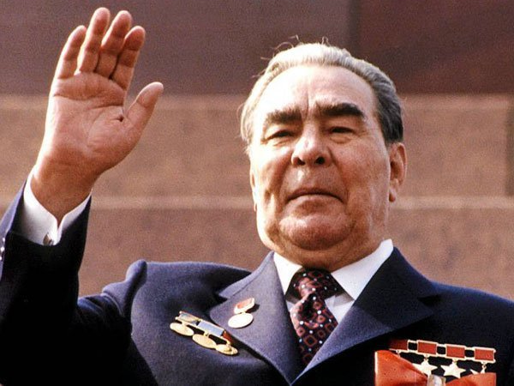
Л. Брежнєв помер (після тяжкої та тривалої хвороби) у листопаді 1982 р., на 76-му році життя.

